Slide 1


Gestão, Representação e
Difusão do Conhecimento Científico
Professora Rosina Weber, CCI Drexel University
Professor Roberto Pacheco, EGC UFSC
19 de novembro de 2013

Slide 2
Conteúdo da disciplina
Dia 1. Gestão
Dia 2. Difusão
Dia 3. Representação
Dia 4. Seminário em 5 de dezembro para apresentação dos trabalhos finais.

Slide 3
Dia 1
Gestão do Conhecimento Científico

Slide 4
Dia 1. Gestão
Introdução à disciplina, alunos e instrutores.
Visao global do trabalho final.
Conteúdos.

Slide 5
A. Introdução à disciplina, alunos e instrutores.

Slide 6
Quem somos nos e por que estamos aqui?
Professores, alunos
Origem geografica
Formacao academica
Experiencia profissional

Slide 7
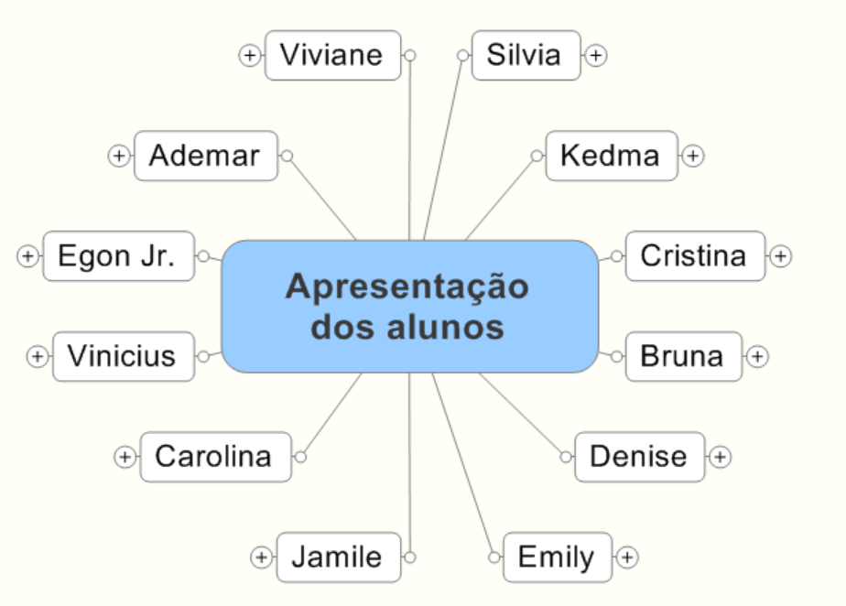
Apresentação dos alunos

Slide 8
B. Visao global do trabalho final

Slide 9
Solicitado para Dia 1
Resumo de 200-250 palavras sobre sua tese/dissertação.
Por que?

Slide 10
Visao global trabalho final
Para Dia 1: Resumo de 200-250 palavras sobre sua tese/dissertacao.
Aula Dia 1: Identificar os principais produtos, resultados, e impactos de seu trabalho; como medi-los?
Para Dia 2: Trabalho dia 1 revisado; contribuicao cientifica de sua tese/dissertacao.
Aula Dia 2: Como comunicar sua contribuicao? Transparente, reduzida, objetiva, valores iniciais; evitar impedimentos;
Para Dia 3: Trazer 2 artigos de motivacao ou estado da arte para o seu trabalho;
Aula Dia 3: Representar contribuiçãoo dos artigos com estrutura ensinada.

Slide 11
Introdução trabalho final: Conteúdo
Escrever em forma de artigo para submissao a workshop, proposta de sua tese dentro da estrutura de avaliacao do modelo logico aprendido apresentando a contribuicao cientifica esperada.
Iniciar apresentando a motivacao e definicao do problema.
Criar o ciclo de conhecimento de seu trabalho.
A contribuicao cientifica deve estar atrelada a pelo menos uma questao de pesquisa global, e a lista de passos e/ou hipoteses.
Opcional incluir representacao da motivacao e questao de pesquisa.

Slide 12
Formato trabalho final
Favor submeter eletronicamente no Moodle com limite máximo de 2500 palavras.
  La perfection est atteinte non quand il ne reste rien à ajouter, mais quand il ne reste rien à enlever. (You know you've achieved perfection in design, not when you have nothing more to add, but when you have nothing more to take away.)
  Antoine-Marie-Roger de Saint-Exupery

Slide 13
C. Dia 1 gestão: conteúdos

Slide 14
Dia 1 gestão: conteúdos
Gestão do Conhecimento Cientifico
Por que estudar o conhecimento cientifico
O que é conhecimento
O que é conhecimento cientifico
Ciclos do conhecimento
Resultados
Modelo logico para avaliacao de pesquisa cientifica
gestão do conhecimento utilizando CBR

Slide 15
1. gestão do Conhecimento Cientifico

Slide 16
2. Por que estudar o conhecimento cientifico?

Slide 17
“Knowledge generation has always been the main expertise of scientific endeavour (van der Walt, 2006)”
Desde a década de 50 (Solow 1956), é reconhecida a importancia da pesquisa científica, educação, e tecnologia, na produtividade e crescimento econômico, determinando o futuro de uma nação
(e.g., Stahle & Stahle 2006, Malhotra 2003, Bontis 2004)
Resultados da pesquisa cientifica ainda nao é incluido no s processos de tomada de decisao

Slide 18
Origem da relevancia da gestão do conhecimento
Diferenca de valor patrimonial e acoes no mercado de capitais
Modelos economicos dos ultimos ganhadores de premio nobel: Dr. Eugene F. Fama, Dr. Lars Peter Hansen, Dr. Robert J. Shiller

Slide 19
3. o que é conhecimento?

Slide 20
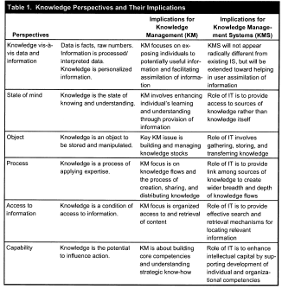
O que é conhecimento?

Slide 21
O que é conhecimento?
7 formas de definir conhecimento (Aladi & Leidner)
Categorizar em função de varias dimensões, tais como
  pessoas vs. software;
  (Silvia e Denise)
  objeto vs. processo;
  (Ademar e Carolina)
  como aprende-lo;
  (Kedma e Jamile)
  quais as limitações de algumas definições do conhecimento;
  (Viviane e Bruna)
  gestão, difusão, engenharia do conhecimento.
  (Egon, Emily e Vinicius)

Slide 22
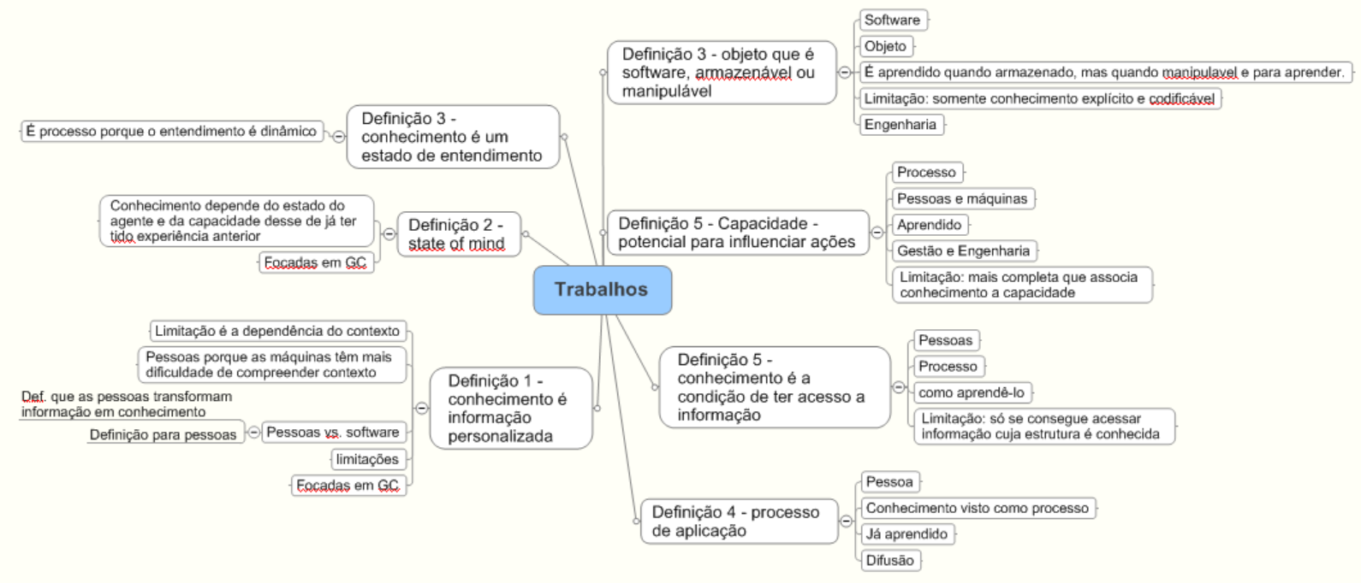
Resultado do grupo

Slide 23
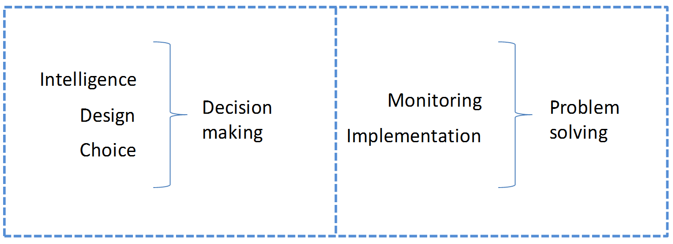
Knowledge and Decision Making
Intelligence refers to gathering information about the problem.
Design is about identifying what approaches could be used to reach a decision that will enable the originating problem to be solved.
It is in the Choice step that one approach is chosen, which entails determining the potential outcome of each approach so that the one with best expected result is selected.
Implementation and monitoring are part of problem solving.

Slide 24
Uses of knowledge
Knowledge may be used to gather information during intelligence.
It is used to execute the design step because it takes knowledge to recognize when an approach has the potential to solve a problem.
The choice step in the model also uses knowledge. It entails the prediction of results with the comparison between potential benefits and potential disadvantages.

Slide 25
4. o que é conhecimento cientifico?

Slide 26
O que é conhecimento? E o cientifico?
Conhecimento racional, com pretensão de revelar aspectos da realidade, deve ser justificado e é passível de revisão (desde que inexato).
Nas ciências empíricas, inclui observação, produção de teorias para explicar observações, testes das teorias e seu aperfeiçoamento. Máttar Neto (2002)
Impossível de definir sem o contexto de seu aprendizado.
  A definição de conhecimento científico inclui a forma pela qual ele é aprendido (ex. observação, justificação, etc.)

Slide 27
5. Ciclos do conhecimento

Slide 28
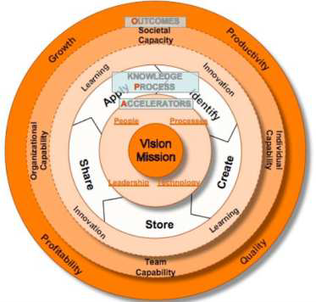
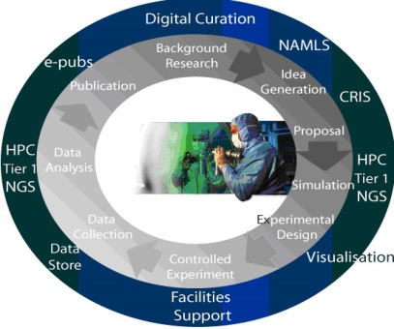
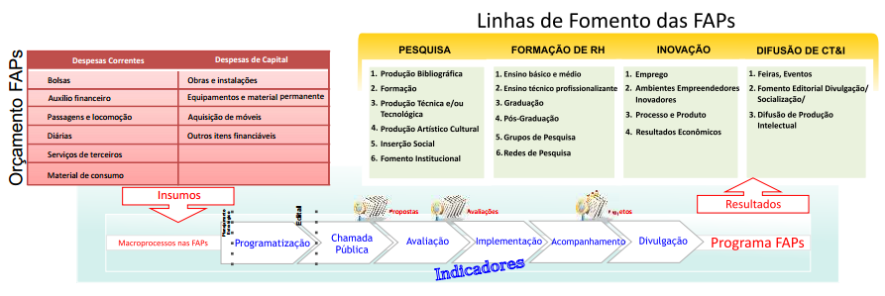
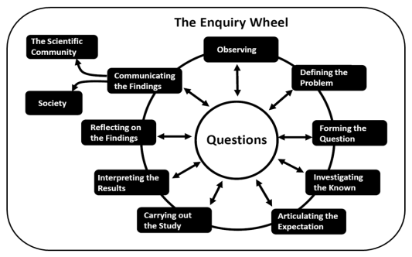
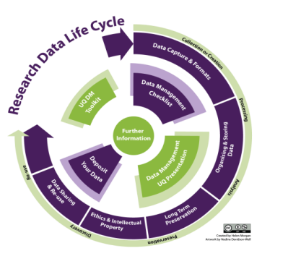
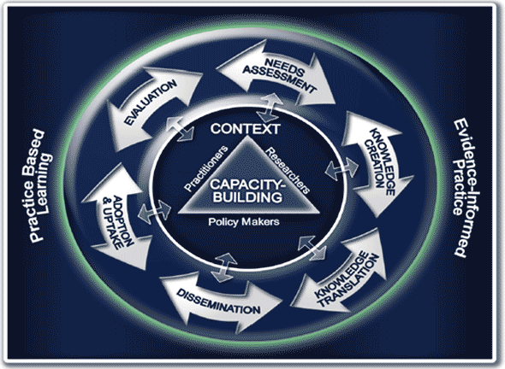
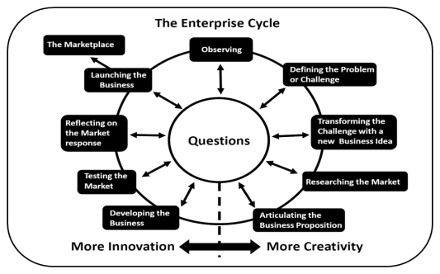
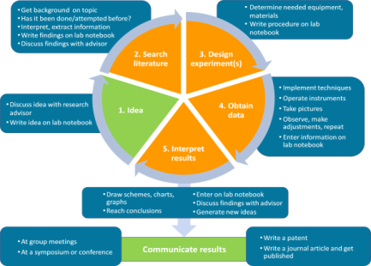
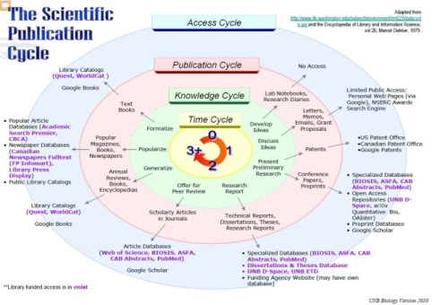
Ciclos do conhecimento cientifico variam dependendo de seu proposito e do tipo de organização que os define
Weber et al. 2013

Slide 29
Produtividade
Há um ciclo canônico de conhecimento, que é ampliado dependendo do propósito
NAIR, Praba and PRAKASH, Kamlesh (eds.) Knowledge Management: Facilitator’s Guide.APO:Tokyo, 2009. Módulo 3 - p.71-104.
[Available at http://www.apo-tokyo.org/publications/files/ind-43-km_tt-2010.pdf]

Slide 30


Roda da Investigação e Ciclo Empresarial
Semelhanças entre pesquisa e desenvolvimento empresarial
Harwood, W.S., Reiff, R., & Phillipson, T. Voices from the frontline: Scientists’ conceptions of scientific inquiry. J. Chem Edu, 2004.
Byron. K. C. “The Enterprise Cycle”, International Entrepreneurship Educators’ Conference, (IEEC’10), Cardiff, 2010.
Byron K.C. From Research to Entrepreneurship: A New Framework.Queen Mary, University of London. [Available at http://www.emc-square.org/emc2/?p=4910 ]

Slide 31
Conhecimento/Aprendizagem
Public Health Agency of Canada (2009). Integrated Strategy on Healthy Living and Chronic Diseases - Knowledge Development and Exchange Functional Component (ISHLCD). [Available at http://www.phac-aspc.gc.ca/about_apropos/reports/2008-09/hlcd-vsmc/kde-dec/annex-annexe-1-eng.php ]

Slide 32
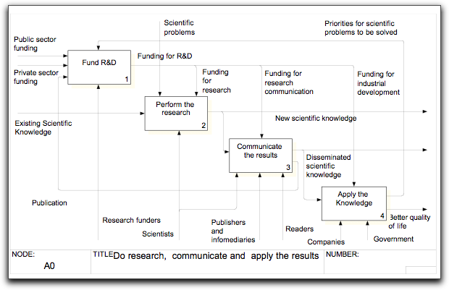
Ciclo da Geracao e
Comunicacao Cientifica
Björk, B-C. (2007). “The Scientific Communication Life-Cycle model”. [Available at http://www.sciencemodel.net/ ]

Slide 33

Ciclo da Publicação Científica
The Scientific Publication Cycle.[Available at http://lib.unb.ca/science/ScientificPublicationCycleBiologyJanuary2010.pdf] .

Slide 34
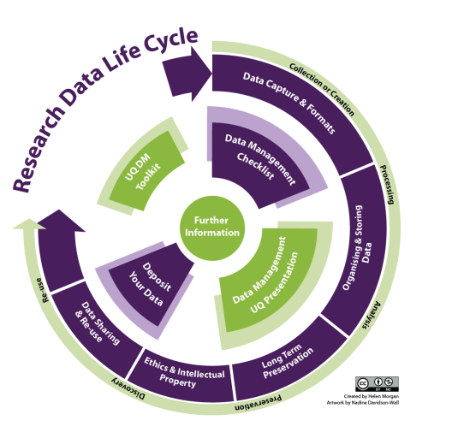
Ciclo de Vida dos Dados Cientificos
Reproducibilidade
Útil em trabalhos baseados em hipóteses e surveys.
Há um protocolos em atividades científicas para explicitar os processos de uso dos dados para efeitos de reproducibilidade
The University of Queensland. Research Support. UQ Library [Available at https://www.library.uq.edu.au/research-support ].

Slide 35

Ciclo da Ciencia eletronica (eScience)
Alguns incluem a etapa da geração de propostas até a obtenção do fomento para a execução da pesquisa
STFC:Science and Technology Facilities Council. 2013. Guide to e-Science. [Available at http://www.stfc.ac.uk/e-Science/guide/22111.aspx ].

Slide 36

Inclui recursos como equipamentos e revisao do estado da arte e comunicacao dos resultados
UTEP. The University of Texas At El Paso. STEM Research Cycle.[Available at http://science.utep.edu/couri/index.php?option=com_content&view=article&id=94&Itemid=242]

Slide 37
Visa a Mensuração
Mensuration Cycle
Knowledge Engineering
Visualization
Innovation Cycle
HCI
Publication Cycle
Knowledge Mgmt
Science Cycle
Scientometrics
STEM
Science metrics
Public Policy
Altmetrics
Social networks
Sociology of science
Mgmt Social Sectors
Intellectual Capital
Philosophy of science
Accounting
Evaluation Methodology
Weber et al. 2013
Economics

Slide 38
6. Resultado (outcomes)

Slide 39
Resultado (Outcome)
Organizações para fins lucrativos tomam decisões que gerem lucro e sustentabilidade.
Organizações sem fins lucrativos tomam decisões que gerem resultados (outcomes) e sustentabilidade.
A ideia que o objetivo de todas as organizações deve ser funcionarem como organizações que visam lucro para remuneração dos acionistas terem sucesso esta’ errada!

Slide 40
Conhecimento como Resultado
Muitos setores sociais seguem uma tradicao de utilizar as entradas tais como investimentos e atividades como medidas de sucesso (Collins 2011).
Por exemplo, as estatísticas em ciência e tecnologia calculadas por todos os países do mundo e usadas como base de comparação entre eles, apenas medem investimentos oriundos de politicas e decisões já tomadas (Godin 2005), ou seja, as entradas, e não os resultados.

Slide 41
Conhecimento como Resultado
Origem da utilização de investimentos para mensuração (Collins 2011)
A utilização de investimentos origina-se do fato de que valores monetários em atividades de lucro são utilizadas tanto para investimentos (entradas) como para lucro (resultado).
Em setores sem fins lucrativos, valores monetários são apenas investimentos (entradas) e não resultado (outcome).

Slide 42
Em setores sem fins lucrativos, desempenho só pode ser avaliado com relação à missão da organização. (Collins 2011)
Conhecimento como Resultado
Por exemplo:
  Departamento de Polícia pode medir redução de criminalidade;
  Times de esportes podem medir resultados de jogos
  Mas se o resultado não for assim objetivo? O que fazer?

Slide 43
Conhecimento como Resultado
O que fazer?
O importante é registrar provas quantitativas e qualitativas que demonstrem o progresso ao atingir um aspecto da missão. (Collins 2011)
Outros exemplos?

Slide 44
Resultados da disciplina
Identificar elementos de metodologia de avaliacao de pesquisa cientifica.
Reconhecer differentes perspectivas de definicao de conhecimento.
Utilizar conceitos de difusao para comunicar contribuicao cientifica.
Utilizar estrutura para representacao do conhecimento.
Relacionar tese/dissertacao com ciclos de conhecimento cientifico.

Slide 45
7. Modelo lÓgico para avaliação de pesquisa cientifica

Slide 46
Como medir resultado em projetos de pesquisa cientifica
Metodologias

Slide 47
Metodologias para avaliação de conhecimento enquanto resultado
Objetivos:
  Planejamento, avaliação e aperfeiçoamento, mas também auxiliam na confecção de relatórios e visualização

Slide 48
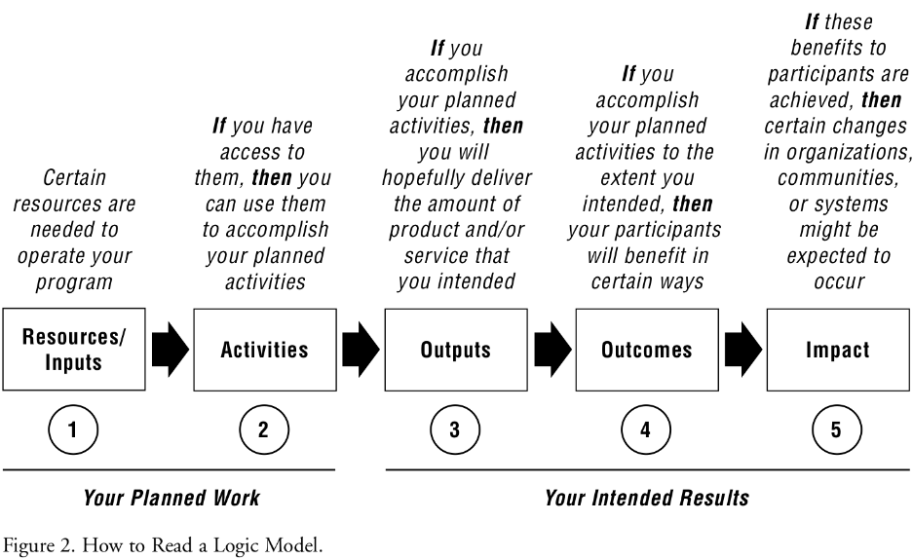
Metodologias para avaliação de conhecimento enquanto resultado

Slide 49
Metodologias para avaliação de conhecimento enquanto resultado
Recursos/Entradas
Atividades
Produtos
Resultados
Impacto

Slide 50
Metodologias para avaliação de conhecimento enquanto resultado
Recursos/Entradas
São os insumos humanos, tecnológicos, financeiros, tempo, capacitação, etc.

Slide 51
Metodologias para avaliação de conhecimento enquanto resultado
Atividades
  As tarefas, atividades que envolvem os recursos, inclusive viagens, contratações, pesquisas, e principalmente as etapas para executar o método cientifico, composição de propostas, artigos, organização de eventos para divulgação do conhecimento, e preparação de apresentações.

Slide 52
Metodologias para avaliação de conhecimento enquanto resultado
Produtos
Produtos e serviços que resultam da execução da tarefa. O conhecimento cientifico é um produto da atividade de executar o método cientifico. Na avaliação de pesquisa cientifica, artigos também sao produtos, assim como programas, metodologias, algoritmos, etc.

Slide 53
Metodologias para avaliação de conhecimento enquanto resultado
Resultados
Alterações no comportamento, nível de conhecimento, know-how, capacidades de quaisquer profissionais ou cidadãos em geral. Por exemplo, a utilização de um algoritmo, programa, ou conhecimento.

Slide 54
Metodologias para avaliação de conhecimento enquanto resultado
Impacto
Social, educacional, econômico, etc., o impacto muda a condição de um grupo (e.g., uma doença incurável passa a ter cura), muda capacidades, ou politicas em determinada atividade.

Slide 55
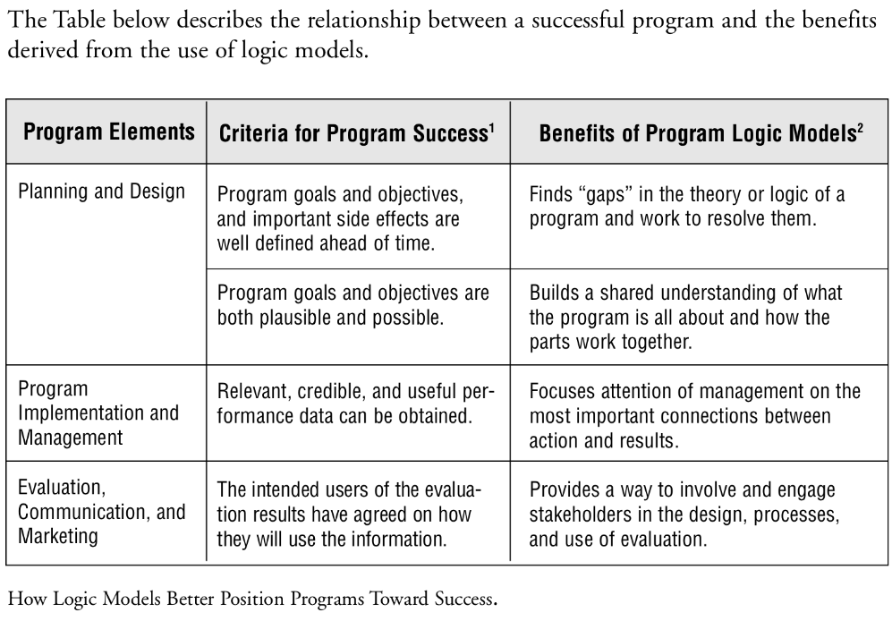
Metodologias para avaliação: benefícios

Slide 56
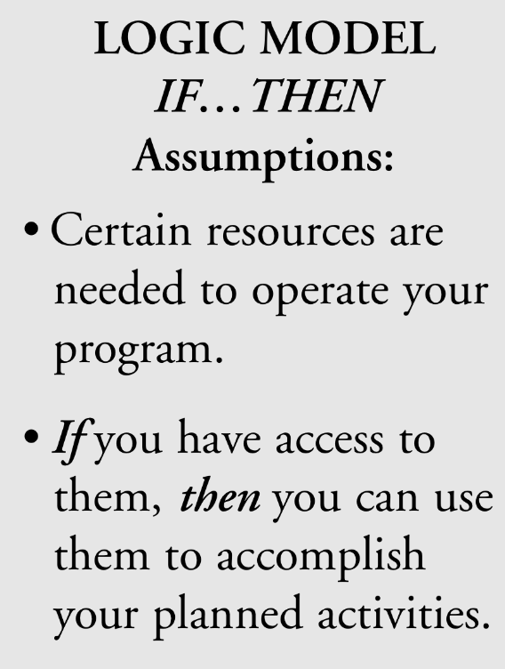
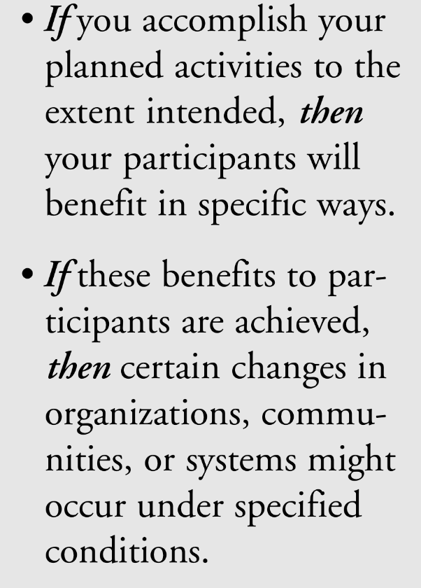
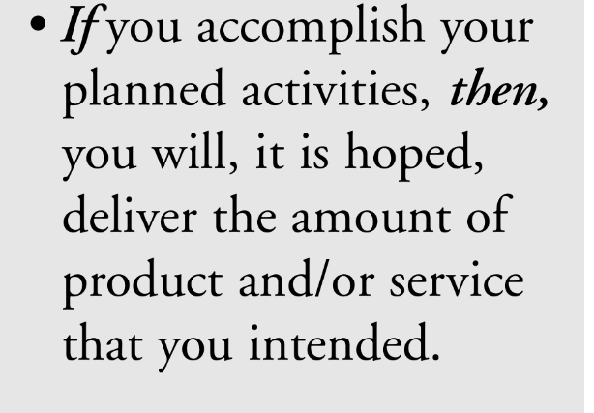
Se Então

Slide 57
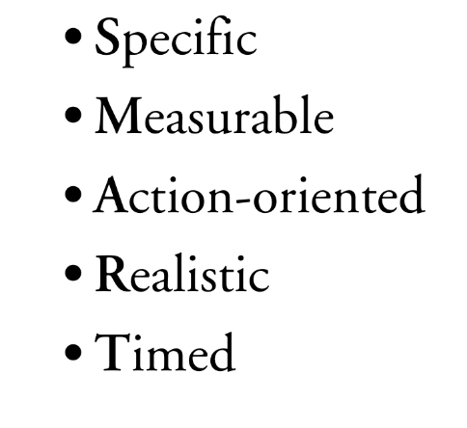
Atividade de aula
Identificar os principais recursos, atividades, produtos, resultados, e impactos de seu trabalho. Lembrando que resultados e impactos devem ser “SMART”.
Assim, inclua como medi-los.

Slide 58
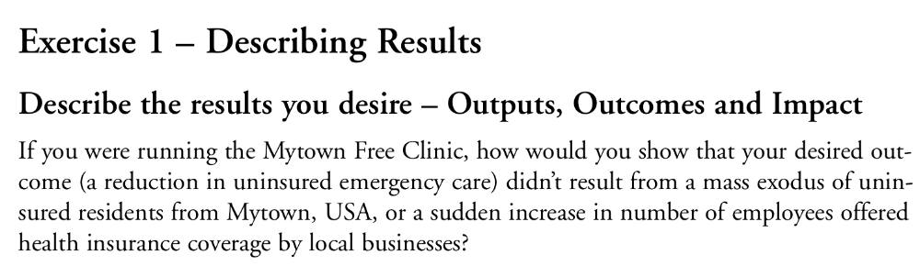
Atividade de aula

Slide 59
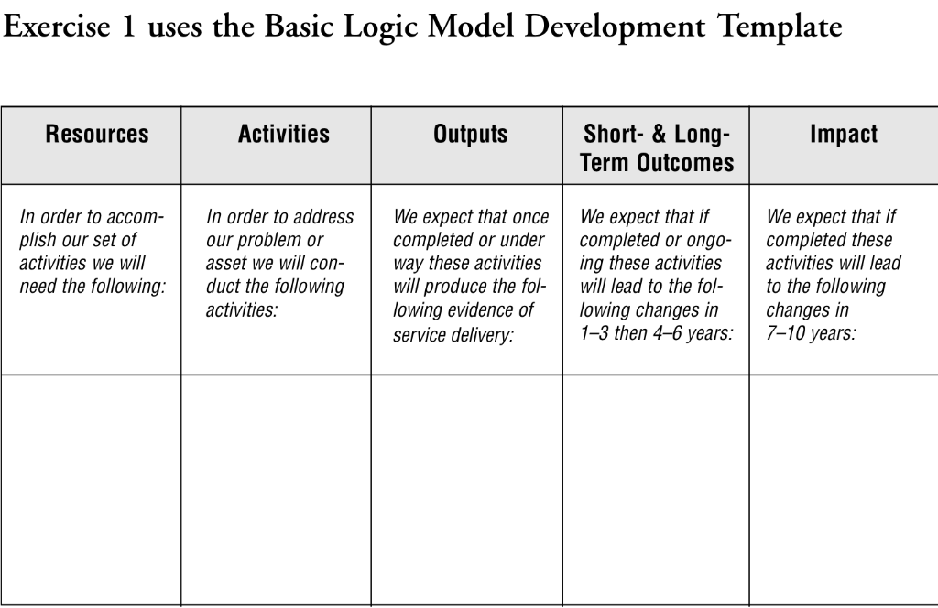
Atividade de aula

Slide 60
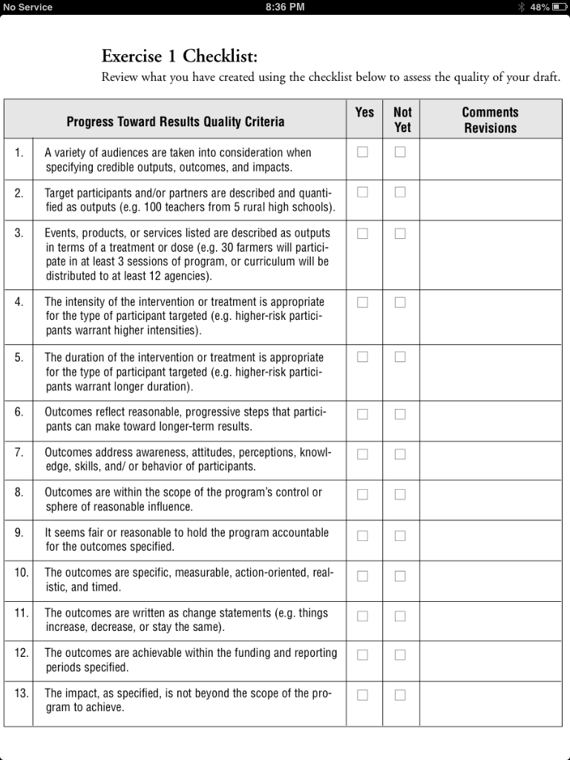
Atividade de aula

Slide 61
Atividade de aula

Slide 62
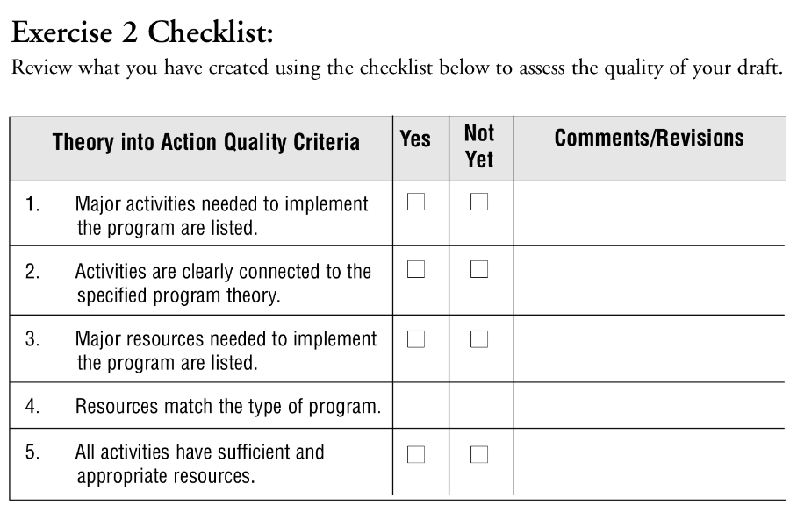
Atividade de aula

Slide 63
7. gestão do conhecimento utilizando cbr

Slide 64
Gestão do Conhecimento
Richter & Weber (2013)
O que é Gestão do Conhecimento?
O que é Conhecimento?
Qual é o modelo de tomada de decisão que podemos utilizar?
Quais os agentes tomadores de decisão no contexto de gestão do conhecimento?

Slide 65
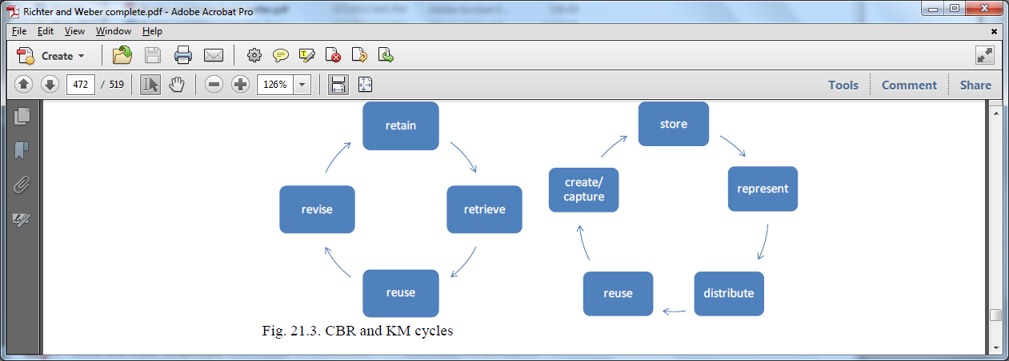
Problemas com Gestão do Conhecimento ocorre quando… Richter & Weber (2013)
O conhecimento não é:
Armazenado,
Captado,
Representado,
Distribuído
Avaliado
Reutilizado,
etc.

Slide 66
Como avaliar Gestão do Conhecimento?
Richter & Weber (2013)
Como demonstrar sua eficácia?

Slide 67
Por que CBR para gestão do Conhecimento?
Richter & Weber (2013)

Slide 68
Por hoje, sera’ que ja’ podemos parar e pensar?

Slide 69
Para Dia 2
Qual a contribuicao cientifica da sua tese/dissertacao?
Trabalho de aula revisado

Slide 70
Obrigada boa noite até amanha!

